Slide 1
Technologie a vzdělávání
Mgr. Pavlína Mazáčová, Ph.D.
Kabinet informačních studií a knihovnictví FF MU
pmazacov@phil.muni.cz

Slide 2
Obsah
Digitální gramotnost
Strategie digitální gramotnosti
Strategie digitálního vzdělávání
Doporučení pro zavádění digitálního vzdělávání do českého edukačního prostředí

Slide 3
Digitální gramotnost
„Soubor kompetencí nutných k identifikaci, pochopení, interpretaci, vytváření, komunikování a účelnému a bezpečnému užití digitálních technologií (jejich technických vlastností i obsahu) za účelem udržení či zlepšení své kvality života a kvality života svého okolí, tj. např. za účelem pracovní i osobní seberealizace, rozvoje svého potenciálu a udržení či zvýšení participace na společnosti.“
(zdroj – Strategie digitální gramotnosti, 2014, https://www.mpsv.cz/files/clanky/21499/Strategie_DG.pdf)
- dle UNESCO

Slide 4
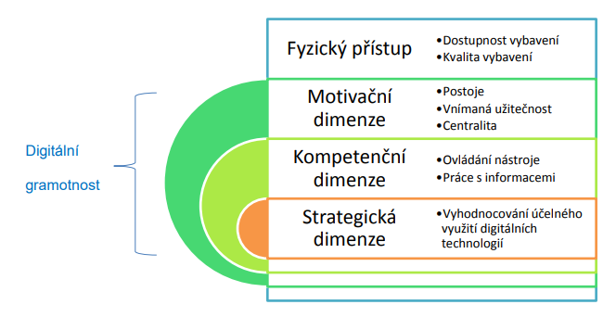
Dimenze digitální gramotnosti

Slide 5
1. Motivační dimenze DG
A) Postoje, které jednotlivec zaujímá k digitálním technologiím a jejich užívání, tj. motivace k užívání, ambice či naopak obavy z jejich zvládnutí, vnímání bezpečnostních a právních rizik, zodpovědnost atd.
B) Jednotlivcovo vnímání možného přínosu z užívání dané digitální technologie v jeho/její situaci. Toto subjektivní hodnocení může být v nesouladu s reálnou užitečností dané technologie v dané situaci. Rozpor mezi realitou a subjektivním vnímáním výhod digitálních technologií je často způsoben neznalostí možností, které daná technologie nabízí. Postoje a vnímání přínosu digitální technologie jsou často hlavní příčinou jejího nevyužívání nebo nízké úrovně digitální gramotnosti.
C) Centralita digitálních technologií v životě jednotlivce, tedy míra obklopení jednotlivce digitálními technologiemi v jeho každodennosti. Tato složka je vyjádřena třemi faktory (Lupač, 2015):

Slide 6
Centralita užívání digi technologií
1. Nezbytnost (určité úrovně) DG v oblasti jeho odborné kvalifikace. V některých oblastech trhu práce je DG irelevantní nebo postačuje minimální úroveň, a tedy jednotlivcovo uplatnění je dáno jinými druhy kompetencí. V jiných oblastech trhu práce je úroveň DG hlavním faktorem dobrého uplatnění.
2. Míra užívání digitálních technologií v jeho bezprostředním okolí (přátelé, rodina, práce). V sociálních prostředích s vysokým zastoupením digitálně zprostředkované komunikace je DG předpokladem sociálního začlenění, naopak v prostředích s nízkým významem digitálně zprostředkované komunikace nemusí nízká míra DG představovat handicap.
3. Tlak na využívání digitálních technologií ze strany institucí a v jednotlivcově širším sociálním prostředí (ze strany masových médií, úřadů, školy) a také mírou využívání digitálních technologií v širší populaci, v níž se jednotlivec pohybuje, a mezi lidmi se stejnými či podobnými zájmy.

Slide 7
Zdroj k této problematice:
LUPAČ, Petr. Za hranice digitální propasti:
nerovnost v informační společnosti.
Praha: Sociologické nakladatelství (SLON),
2015. Studie (Sociologické nakladatelství).
ISBN 978-80-7419-231-9.

Slide 8
2. Kompetenční dimenze (přenosit. / nepřenosit.)

Slide 9
3. Strategická dimenze
Schopnosti zorientovat se v možnostech, koncentrovat se na cíl činnosti, vybrat vhodné prostředky k jeho dosažení, rozhodnout se na základě mobilizovaných zdrojů a využít všech znalostí, dovedností a výsledků k získání užitku osobního, profesního či ekonomického charakteru.
klíčová pro pracovní trh a oblast vzdělávání
Strategicky využívat digitální technologie znamená plně vytěžit jejich potenciál jakožto cesty k osvojení dalších kompetencí, znalostí a dovedností.

Slide 10
Formy rozvoje digitální gramotnosti
Tři základní cesty:
1. informální učení na individuální úrovni (např. metodou pokus – omyl),
2. učení prostřednictvím neformálních komunit (skupina přátel, rodina, zájmový klub, knihovna, online komunity),
3. formalizované vzdělávání (pomocí manuálů, školní výuky či oficiálních kurzů).
OT.: Jaká jsou pozitiva / negativa každé z těchto cest?

Slide 11
Oblasti realizace forem digitálního vzdělávání
A) Oblast počátečního vzdělávání zaměřena především na rozvoj DG pomocí formálního vzdělávání.
Rozdíly v úrovni DG mezi jedinci
Digitální exkluze (sociální e.)
Digitální propast (sociální p.)
Počáteční vzdělávání by mělo usilovat o vyrovnání rozdílů a předcházet tak digitálnímu vyloučení.
Všichni absolventi by měli mít alespoň takovou úroveň DG, aby byli schopni pokračovat celoživotním učením v této oblasti, a reagovat tak flexibilně na technologický vývoj i změnu své pozice na trhu práce a v osobním životě (rodičovství apod.).

Slide 12
Oblasti realizace forem digitálního vzdělávání
B) Oblast dalšího vzdělávání reaguje na potřeby doplnění znalostí a dovedností získaných v počátečním vzdělávání.
zněny podmínek na trhu práce, ztráta zaměstnání, vývoj technologií, potřeba zvyšování konkurenceschopnosti podniků atd.
probíhá na úrovni formálního vzdělávání (v institucích školského systému, knihovnách, formálními kurzy ve skupinách atd.).
probíhá i formou individuálního učení a v rámci neformálních komunit (např. v rodině či v práci, knihovně).
Souhra mezi formálním vzděláváním, učením na individuální úrovni i v rámci neformálních komunit, a to v obou vzdělávacích oblastech (počáteční i další vzdělávání), je naprosto nezbytná pro efektivní proces celoživotního učení.

Slide 13
Stav digitální gramotnosti v ČR a potřeby jejího rozvoje (zdroje dat)
Informační společnost v číslech 2014, ČSÚ – publikace poskytuje základní informace o stavu a vývoji používání moderních informačních a komunikačních technologií v hlavních oblastech naší společnosti. Konkrétní statistické údaje jsou určující pro navrhované intervence. ▪
Studie PIAAC, OECD – mezinárodní studie realizovaná poprvé v letech 2011–2013 v 25 zemích světa. Data vypovídají o stavu digitálních kompetencí v dospělé populaci na základě reprezentativního vzorku osob ve věku 16–65 let. Měření probíhalo formou přímého testování základních dovedností v práci s počítačem. Studie identifikuje segmenty populace, které čelí digitálnímu vyloučení, protože nezvládají základní operace s počítačem. Z dat však není možné určit detailnější stav digitálních kompetencí využitelných na trhu práce. ▪
Studie ICILS 2013, Česká školní inspekce – mezinárodní studie mapující digitální gramotnost mezi žáky 8. tříd ZŠ a ekvivalentních ročníků víceletých gymnázií v kontextu jejich školního i rodinného zázemí. Studie probíhá opakovaně v 19 zemích světa. Metodika přímého testování je srovnatelná se studií PIAAC.

Slide 14
Stav digitální gramotnosti v ČR a potřeby jejího rozvoje (zdroje dat)
EU Kids Online – mezinárodní studie o užívání internetu mezi dětmi, počítačové gramotnosti dětí a vnímání online rizik a způsobů bezpečnostních postupů. Projektu se účastní 25 evropských zemí, v České republice je projekt realizován na Fakultě sociálních studií Masarykovy univerzity.
Výsledky zkoušek ECDL, ČSKI – výsledky popisují především úroveň digitálních kompetencí potřebných pro trh práce, zejména těch přenositelných. Koncept je používán od roku 1997 a stal se jedním z východisek pro vytváření rámce digitálních kompetencí DIGCOMP. Získaná data zahrnují všechny věkové, profesní i sociální skupiny, přesto je nelze chápat jako reprezentativní, protože výběr osob je dán principem nabídky a poptávky po ECDL zkouškách.
Zprávy Světového projektu o internetu (World Internet Project – WIP) – mezinárodní výzkumná aktivita probíhající ve více než čtyřiceti zemích na všech kontinentech, data za ČR jsou k dispozici za roky 2005–2008 a 2014. Obsahuje zejména informace o sebehodnocení, deklarovaném vlivu užívání a neužívání internetu na kvalitu života, informace o sociodemografické distribuci digitálního začlenění a míře užívání dílčích funkcí internetu.

Slide 15
Stav digitální gramotnosti v ČR a potřeby jejího rozvoje (zdroje dat)
Bill and Melinda Gates Foundation – rozsáhlý průzkum využívání internetu v evropských knihovnách, který mapuje názory uživatelů na přínosy informačních a komunikačních technologií ve veřejných knihovnách v České republice prokázal pozitivní vliv na kvalitu života, viz závěrečná zpráva za ČR z března 2014; viz přehled v rámci Evropy
Tematické zprávy ČŠI týkající se digitální a informační gramotnosti žáků (a učitelů) – poslední z r. 2018

Slide 16
Stav digitální gramotnosti v ČR (data)
OT.: Které skutečnosti mají dle vás klíčový vliv na digitální gramotnost jedince?

Slide 17
Stav digitální gramotnosti v ČR (data)
O celkovém stavu DG v české populaci nemáme dostatek informací - tomuto tématu nebyla v minulosti věnovaná dostatečná pozornost.
DG je v jednotlivých dimenzích rozvinuta značně nerovnoměrně, mezi segmenty populace jsou velké rozdíly.
Obecně platí, že ve všech dimenzích DG jsou stabilně největší rozdíly mezi jednotlivci podle dosaženého vzdělání.
Rozdíly na základě věku a pohlaví se vyskytují pouze v některých dimenzích DG.
Problémem pro určení ohrožených skupin populace může být i nedostatečná spolehlivost dat = data vycházející ze sebehodnocení jsou zatížena nadhodnocováním u mužů a mladších jednotlivců.
Data z praktických testů digitálních kompetencí jsou v tomto ohledu přesnější, velmi často se však zaměřují na testování dílčích kompetencí a neposkytují informace pro určení úrovně motivační a strategické dimenze.

Slide 18
Fyzický přístup
Podle dat ČSÚ byl v roce 2013 počítač dostupný v 74 % českých domácností a internet v 73 % domácností, což odpovídá evropskému průměru, který činí podle ČSÚ 75 % (ČSÚ 2013).
Procento uživatelů internetu se neustále mírně zvyšuje, v roce 2013 to bylo 70 % české populace starší 16 let.
Vlastnictví počítače je výrazně méně časté u nejnižších příjmových skupin (v té nejnižší má počítač pouze 30 % domácností).
Sociálně vyloučení jsou v tomto směru nejohroženější skupinou.
Absenci fyzického přístupu k počítači s internetem uvádí jako důvod k nepoužívání internetu 22 % jeho neuživatelů (WIP ČR).
Častější překážkou neužívání internetu je však nedostatečná digitální gramotnost, kterou uvádí třetina českých neuživatelů.

Slide 19
Fyzický přístup
Významným přínosem pro odstranění digitální propasti v přístupu obyvatel ČR k internetu jsou aktivity knihoven poskytujících veřejné a informační služby.
Knihovní zákon č. 257/2001 Sb. ukládá provozovatelům knihoven umožnit bezplatný přístup k internetu všem bez rozdílu, zvláštní důraz pak je kladen na zpřístupnění informací z veřejné správy.
Cca 6 000 knihoven nabízí bezplatný přístup k internetu všem obyvatelům ČR nezávisle na jejich ekonomické či sociální situaci.
Jednou z podstatných skupin návštěvníků knihoven jsou osoby ohrožené sociálním vyloučením.
Jedná se o síť nízkoprahových zařízení, která jsou rovnoměrně rozložena po celém území státu a jsou snadno dostupná všem obyvatelům. Ročně je evidováno cca 3 mil. návštěvníků.

Slide 20
Motivační dimenze
Stav DG z hlediska motivační dimenze můžeme odvodit zejména z odpovědí na otázku důvodů pro nepoužívání digitálních technologií.
V případě internetu celých 25 % neuživatelů uvádí, že jej nepoužívají, protože ho neshledávají užitečným (Lupač, Chrobáková, Sládek, 2014) = jejich subjektivně vnímaný přínos technologie pro život je tedy velmi nízký, a v důsledku toho nejsou ochotni internet vůbec používat a mají sníženou motivaci rozvíjet svoji DG.
Spadají tedy do skupiny tzv. vyhýbačů (angl. net-evaders), kam patří i lidé, kteří fyzický přístup mají, ale z různých důvodů jej příliš nevyužívají
nezanedbatelná část rodičů dětí-uživatelů,
menší část tvoří např. lidé ve vyšších pozicích, kteří mají na vyřizování nutných online záležitostí vždy po ruce nějakého podřízeného,
starší ženy, využívající k vyřizování online úkolů jiné členy rodiny,
lidé, pro něž malé nebo žádné využívání internetu představuje součást distinktivního životního stylu.

Slide 21
Kompetenční dimenze
Z hlediska kompetencí jsou laiky za největší považovány rozdíly na základě věku.
Studie PIAAC naznačuje, že v ČR jsou rozdíly mezi věkovými skupinami dokonce o něco větší než 18 /94 průměrně v Evropě.
V poslední době studie, které závislost digitálních kompetencí na věku nepotvrzují, nebo poukazují na specifika jednotlivých druhů digitálních kompetencí ve vztahu k věku (van Deursen, van Dijk, 2014).
představa digitální generace (mladší věkové skupiny) mylná
zejména v kompetencích spojených s prací s obsahem jsou mladší uživatelé horší
data dostupná pro ČR prokazují, že starší jednotlivci mají nižší úroveň digitálních kompetencí (podle ECDL lidé nad 45 let), což ale neznamená, že mezi mladšími je situace ideální.

Slide 22
Kompetenční dimenze
V rámci studie ICILS 2013 mapující digitální kompetence žáků 8. tříd ZŠ dopadly české děti ve srovnání s ostatními zeměmi výborně (v celkovém součtu skončily na prvním místě), nicméně byl prokázán silný vztah mezi úrovní digitálních kompetencí žáka a socioekonomickým statusem jeho rodiny.
Zejména děti ze sociálně slabých nebo vyloučených rodin jsou tedy ohroženy nízkou úrovní DG.
Opomenout tuto věkovou skupinu jako celek by tak mohlo mít vzhledem k pokračující digitalizaci negativní důsledky ve formě prohloubení sociální exkluze dětí s nízkou úrovní digitální gramotnosti.

Slide 23
Kompetenční dimenze
Rozdíly mezi pohlavími:
muži sice tráví u počítače více času, nicméně rozdíly v dovednostech mezi pohlavími jsou v rozvinutých společnostech mizivé (van Deursen, van Dijk, 2014).
větší rozdíly jsou pouze u starších a méně vzdělaných (starší ženy z nižších vzdělanostních skupin jsou tedy nejvíce ohroženy nízkou DG).
Nejvýznamněji se odlišují jednotlivci na základě dosaženého vzdělání = dlouhodobě platí, že vyšší vzdělanostní skupiny mají vyšší úroveň digitálních kompetencí ve všech ohledech.

Slide 24
Motivační dimenze
Používání mobilního telefonu s internetem (který můžeme považovat za jednu z inovativních technologií) je výrazně méně časté ve starších věkových skupinách ve srovnání s mladšími (starší věkové skupiny mají menší motivaci k přijímání inovací)
Nejvyšší úroveň centrality dle dat z r. 2014 (nezbytnost užívání internetu pro práci a udržení kvality sociálního života) se projevila u lidí s vyšším vzděláním a u mladších respondentů.
Jejich protějšky tak představují skupiny s nízkou mírou centrality, která je spojena s oprávněnou celkově nižší úrovní motivace.

Slide 25
Strategická dimenze DG
Poměrně vzácné studie
ukazují na dramaticky nízkou úroveň SD DG na specifický vztah ke klasickým sociodemografickým charakteristikám – zatímco starší lidé vykazují např. nižší hodnoty v kompetenční dimenzi, skórují výše než mladší ročníky u schopnosti strategického využití ICT (van Deursen a kol., 2011).
O stavu strategické dimenze v ČR nemáme dostatek spolehlivých informací.
Nepřímo lze usuzovat z dat WIP 2014, kde respondenti - poměrně velké procento (v průměru 36 %) - hodnotili, že používání internetu nemá na jejich kvalitu života žádný nebo má negativní vliv.
Jen průměrně pětina populace deklarovala výrazné zlepšení svého života v důsledku užívání internetu, což by odpovídalo distribuci strategických dovedností zjištěné zahraničními výzkumy.
Pozitivní vliv na kvalitu života jednoznačně prokázal rozsáhlý průzkum využívání internetu v evropských knihovnách.

Slide 26
Význam podpory digitální gramotnosti v české populaci
OT.: Dokážete význam podpory charakterizovat?

Slide 28
Strategie digitálního vzdělávání
Navazuje na Strategii vzdělávací politiky ČR do roku 2020
Navrhuje soubor možných intervencí v počátečním vzdělávání na podporu digitálního vzdělávání, které se ukazují být stále více nezbytné.
Digitální vzdělávání = takové vzdělávání, které reaguje na změny ve společnosti související s rozvojem digitálních technologií a jejich využíváním v nejrůznějších oblastech lidských činností.
Zahrnuje:
vzdělávání, které účinně využívá digitální technologie na podporu výuky a učení,
vzdělávání, které rozvíjí digitální gramotnost žáků a připravuje je na uplatnění ve společnosti a na trhu práce, kde požadavky na znalosti a dovednosti v segmentu informačních technologií stále rostou
Cílem strategie je nastavit podmínky a procesy ve vzdělávání, které toto digitální vzdělávání umožní realizovat.

Slide 29
Pojmy
Otevřené vzdělávání - Otevřené vzdělávací zdroje (OER)
použitelné studijní zdroje, které lze přizpůsobit specifickým studijním potřebám a volně je sdílet.
Více v HYLÉN, JAN (2006). OPEN EDUCATIONAL RESOURCES: OPPORTUNITIES AND CHALLENGES. OECD. [online] http://bit.ly/1sFikJX
Aliance otevřeného vzdělávání https://otevrenevzdelavani.cz/aliance-ov/

Slide 30
Pojmy
Digitální kompetence
soubor vědomostí, dovedností, schopností, postojů a hodnot, které potřebujeme k sebejistému, kritickému a tvořivému využívání digitálních technologií při práci, v zaměstnání, při učení, ve volném čase i při zapojení do společenského života.
chápány jako průřezové klíčové kompetence, které umožňují dosahovat dalších klíčových kompetencí a souvisejí s mnoha dovednostmi pro 21. století, kterými by měl disponovat každý občan, aby se mohl aktivně uplatnit ve společnosti a na trhu práce.

Slide 31
Digitální gramotnost – viz DK
U digitální gramotnosti sledujeme rozvoj v následujících oblastech:
Člověk, společnost a digitální technologie
Tvorba digitálního obsahu
Informace, sdílení a komunikace v digitálním světě
Řešení problémů v digitálním prostředí
https://digifolio.rvp.cz/artefact/file/download.php?file=82137&view=13123&view=13123

Slide 32
Pojmy - informatické myšlení (computational thinking)
Nová perspektiva pohlížení na svět kolem nás
Touto perspektivou jsou informace a způsoby, jakými fungují digitální technologie.
Způsob uvažování, který používá informatické metody řešení problémů, a to včetně problémů komplexních či nejasně zadaných
Rozvíjí schopnost analyzovat a syntetizovat, zevšeobecňovat, hledat vhodné strategie řešení problémů a ověřovat je v praxi.
Vede k přesnému vyjadřování myšlenek a postupů a jejich zaznamenání ve formálních zápisech, které slouží jako všeobecný prostředek komunikace.
Pracuje se základními univerzálními pojmy, které přesahují současné technologie: algoritmus, struktury, reprezentace informací, efektivita, modelování, informační systémy, principy fungování digitálních technologií.

Slide 33
Horizont Report
Každoročně publikovaný dokument předpovídá ve třech časových horizontech dva nejdůležitější klíčové trendy urychlující přijetí digitálních technologií ve školách
Zajímavý příklad - Horizon Report 2014:
v jednoletém horizontu se jedná o fenomén, kdy si žáci nosí do školy vlastní digitální přístroje (BYOD), a dále o cloudové technologie,
ve dvou až tříletém horizontu o hry a gamifikaci a analýzu výukových výsledků žáků
ve čtyř až pětiletém horizontu se jedná o internet věcí a nositelnou elektroniku; o mobilní dotyková zařízení, převrácenou třídu, 3D tisk, virtuální asistenty, rozšířenou realitu.

Slide 34
Směry intervence v oblasti rozvoje digitální gramotnosti pro počáteční vzdělávání
Zajistit nediskriminační přístup k digitálním vzdělávacím zdrojům.
Zajistit podmínky pro rozvoj digitální gramotnosti a informatického myšlení žáků.
Zajistit podmínky pro rozvoj digitální gramotnosti a informatického myšlení učitelů.
Zajistit budování a obnovu vzdělávací infrastruktury.
Podpořit inovační postupy, sledování, hodnocení a šíření jejich výsledků.
Zajistit systém podporující rozvoj škol v oblasti integrace digitálních technologií do výuky a do života školy.
Zvýšit porozumění veřejnosti cílům a procesům integrace technologií do vzdělávání

Slide 35
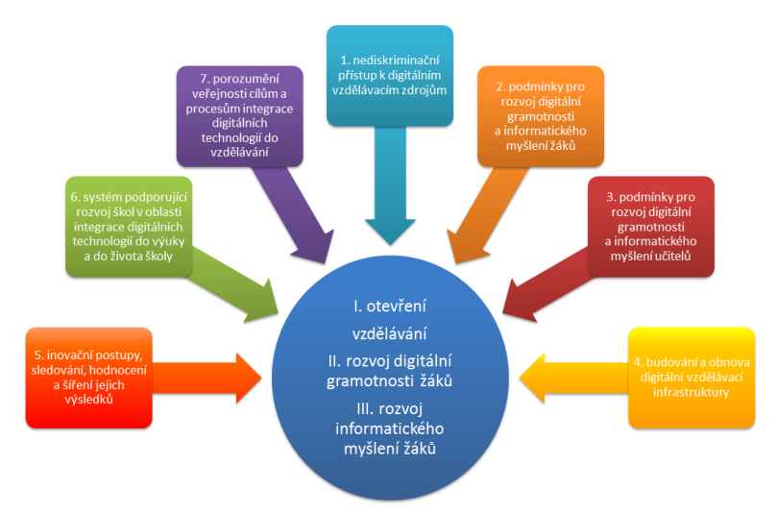

Slide 36
Přehled existujících doporučení spojených se zaváděním
digitálních forem vzdělávání
Pozn.: Ve většině případů se jedná o dokumenty, které vznikaly s podporou MŠMT, často při realizaci Strategie digitálního vzdělávání do roku 2020

Slide 37
Standard konektivity školy
Pětistránkový standard definuje základní technická kritéria pro projekty předložené ve výzvách IROP ve třech oblastech: konektivita školy k veřejnému internetu (WAN), vnitřní konektivita školy (LAN) a další bezpečnostní prvky.
Komplexní materiál pro budování školní sítě, ve kterém se můžete minimálně inspirovat, nebo z něj přímo vycházet.
CZ.NIC, správce národní domény CZ, nabízí školám online aplikaci pro vygenerování potvrzení o splnění vybraných požadavků standardu konektivity na adrese https://www.standardkonektivity.cz/.
Ministerstvo pro místní rozvoj nabízí i manuál ke kontrole naplnění standardu konektivity na svém webu na https://goo.gl/QPbVHJ (ve 4. čísle Řízení školy v roce 2017 na str. 40–41 vyšel článek s doporučeními Jak splnit standard konektivity škol.)

Slide 38
Kritéria kvality digitálních vzdělávacích zdrojů
Dokument (MŠMT) důležitý pro všechny, kdo tvoří nějaké digitální materiály určené pro vzdělávání: a) digitální učební materiály (DUMy), b) softwarové aplikace, c) elektronické knihy či d) e-learningové kurzy. Pro ty, kteří na to čerpají finance operačního programu Výzkum, vývoj a vzdělávání (OP VVV), od roku 2017 povinnost se jich držet.
Dokument stanovuje požadavky ve třech oblastech:
autorskoprávní požadavky řešící otázku licencí,
technické požadavky zajišťující využitelnost pro co nejširší skupinu zájemců (dostupnost online, souborové formáty, typografická pravidla atp.)
požadavky na odbornou správnost, pedagogiku a didaktiku popisující obsahovou kvalitu a způsob didaktického zpracování.
Dostupné na https://clanky.rvp.cz/clanek/c/Z/21071/.

Slide 39
Masivní otevřené online kurzy
MOOC (anglicky Massive Open Online Courses)
digitální vzdělávací zdroje a zároveň jako specifický druh e-learningových kurzů.
Dokument popisuje, co přesně znamenají jednotlivá slova v názvu: masivní, otevřený, online, kurz. Charakteristiky vymezují požadavky MOOC, čímž je odlišují od jiných forem e-learningu, zároveň je tento popis závazný pro projekty OP VVV, ve kterých nějaké MOOC vznikají.
MŠMT kvality výstupů projektů kontroluje podle tohoto vymezení.
Dostupné na https://clanky.rvp.cz/clanek/c/z/21085/.

Slide 40
Standard e-learningových kurzů
Soubor kritérií stanovených MŠMT v roce 2013 popisuje vlastnosti e-learningového kurzu, které by měl vzdělávací program předkládaný k udělení akreditace v systému dalšího vzdělávání pedagogických pracovníků (DVPP) splňovat.
Akreditační komise MŠMT přihlíží kromě celkového pojetí, obsahu a cílů vzdělávacího programu také k těmto kritériím. Celkem 18 kritérií je členěno do tří oblastí: struktura kurzu a metodika, aktivizace studujícího a hodnocení a zpětná vazba.
Ačkoli to není v dokumentu explicitně zmíněno, očekává se, že popisovaných kvalit mohou dosahovat pouze tzv. tutorované e-learningové kurzy, tedy takové vzdělávání, kde je průchod kurzu studujících řízen osobou tutora.
Dostupné na webu MŠMT k DVPP na http://www.msmt.cz/vzdelavani/dalsi-vzdelavani/standardy-a-metodicka-doporuceni, nebo přímo na http://www.msmt.cz/file/36202/.

Slide 41
Kritéria dobrého školního webu
Vytvořila společnost EDUin pro svoji soutěž o nejlepší školní web sCOOL web.
Kritéria každý rok mírně upravována podle vývoje v oblasti webdesignu a především podle zaměření daného ročníku soutěže.
Ve 4. ročníku v roce 2018, jehož tématem byla ochrana osobních údajů, resp. GDPR, se jednalo celkem o 54 kritérií rozdělených do čtyř oblastí: otevřenost školy vůči veřejnosti, uživatelská přívětivost (použitelnost, přehlednost, přístupnost a srozumitelnost), bezpečnost agrafické zpracování (grafika, design, estetický dojem).
Každé kritérium je popsáno prostřednictvím tří indikátorů, které využívají zelenou, oranžovou a červenou barvu, aby možnosti reprezentovaly všem srozumitelný princip dopravního semaforu.
Dostupné na https://www.scoolweb.cz/.

Slide 42
Standard studia ICT metodiků
Dalším standardem z MŠMT pro oblast DVPP je studium k výkonu specializovaných činností – koordinace v oblasti ICT, které vychází z vyhlášky č. 317/2005 Sb.
Studium ke splnění dalších kvalifikačních předpokladů – studium k výkonu specializovaných činností – koordinace v oblasti ICT je určeno učitelům, kteří chtějí vykonávat funkci učitele-metodika, někdy též označovaného jako školního ICT koordinátora.
Osnova studijního programu se skládá z 16 tematických okruhů (např. autorské právo, bezpečnost na internetu, netiketa, tvorba ICT plánu školy, informační systém školy, webová prezentace školy), ze kterých mohou žadatelé z řad vzdělávacích institucí při předkládání vlastního návrhu studijního programu vycházet.
Dostupné na http://www.msmt.cz/file/36198/.

Slide 43
Standard digitálních kompetencí učitele
Soubor pedagogických a profesních kompetencí využívajících digitální technologie, které by si měl každý učitel osvojit
Vychází z dokumentu DigCompEdu výzkumného střediska Joint Research Centre Evropské komise.
Popisuje tzv. digitální kompetence učitele a nastavuje úrovně pokroku v těchto kompetencích.
22 kompetencí zařazených do 6 oblastí:
profesní zapojení, digitální zdroje, výuka, digitální hodnocení, podpora žáků a podpora digitálních kompetencí žáků
úrovně pokroku jsou nastaveny po vzoru Společného evropského referenčního rámce pro jazyky (SERR) a jsou uváděny pomocí motivační role od úrovně A1 do C2: nováček, objevitel, praktik, odborník, lídr, průkopník.

Slide 44
6 oblastí digitálních kompetencí učitele
Profesní zapojení učitele – pracovní komunikace; odborná spolupráce; reflektivní praxe; soustavný profesní rozvoj.
Digitální zdroje – výběr digitálních zdrojů; tvorba a úprava digitálních zdrojů; organizace, ochrana, sdílení digitálních zdrojů.
Výuka – vyučování; vedení žáka; spolupráce žáků; samostatné učení žáků.
Digitální hodnocení – strategie hodnocení; analýza výukových výsledků; zpětná vazba a plánování.
Podpora žáků – přístupnost a inkluze; diferenciace a individualizace; aktivizace žáků.
Podpora digitálních kompetencí žáků – informační a mediální gramotnost; digitální komunikace a spolupráce; tvorba digitálního obsahu; odpovědné používání digitálních technologií; řešení problémů prostřednictvím digitálních technologií.

Slide 45
Standard digitálních kompetencí učitele
Standard dobře vystihuje, co se dnes od učitele v oblasti využívání digitálních technologií očekává a kam by měl další rozvoj na úrovni každého učitele směrovat.
Česká verze DigCompEdu je k dispozici na metodickém portálu RVP – Evropský rámec digitálních kompetencí pedagogů DigCompEdu.

Slide 46
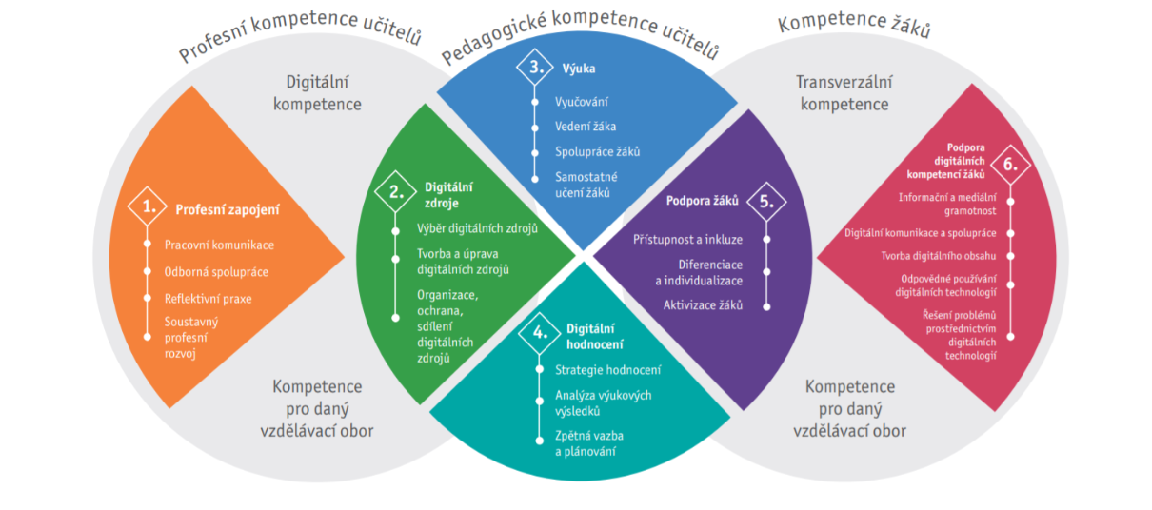
Standard digitálních kompetencí učitele

Slide 47
Profil Škola²¹
Model integrace technologií do života školy
Evaluační a plánovací nástroj, který na základě sledování více různých indikátorů pomáhá školám zjistit, do jaké míry se jim daří začlenit digitální technologie do života celé školy.
Počítá s čtyřmi fázemi vývoje, kterými mohou školy postupně procházet: začínáme, máme první zkušenosti, nabýváme sebejistoty a jsme příkladem ostatním.
Celkem 29 popsaných indikátorů je sdruženo do pěti oblastí: řízení a plánování, ICT ve školním vzdělávacím programu, profesní rozvoj, integrace ICT do života školy a ICT infrastruktura.
Nástroj Profil škola²¹ je zároveň i online aplikace na Metodickém portálu RVP.CZ,
Dostupné na https://skola21.rvp.cz/.

Slide 48
Creative Commons
Soubor veřejných licencí
Licence přinášejí nové možnosti v oblasti publikování autorských děl, posilují pozici autora při rozhodování, za jakých podmínek bude dílo veřejně zpřístupněno.
Důležité v oblasti vzdělávání, některé výzvy OP VVV u výstupů projektů právě tyto licence vyžadují.
Učitelé i žáci tak mohou materiály pod těmito licencemi svobodně dále šířit (třeba zveřejněním na webových stránkách školy), a v případě některých licencí takové materiály upravovat, vylepšovat a vytvářet odvozená díla a ta dále šířit.
Kombinací čtyř licenčních prvků (uveďte autora, nevyužívejte dílo komerčně, nezasahujte do díla a zachovejte licenci) vzniká šest prakticky použitelných variant licencí Creative Commons.
Interaktivní průvodce volbou licence je dostupný na https://creativecommons.org/choose/?lang=cs,
Mnoho dalších informací k licencím je dostupné na webu pracovní skupiny Creative Commons ČR na https://www.creativecommons.cz/.

Slide 49
Minimální ICT standard školy
Tematická zpráva České školní inspekce Využívání digitálních technologií v MŠ, SŠ a VOŠ zveřejněná v září 2017 = neradostné zjištění o podmínkách pro využívání digitálních technologií na českých školách.
ČŠI stanovila neoddiskutovatelné minimální úrovně kvality: formulována ICT strategie školy, vlastní správce ICT, školní počítač pro více než 50 % učitelů, stáří počítačů do 7 let a pokrytí alespoň 60 % učeben vnitřní sítí.
V tematické zprávě je možné dohledat i další zjištění inspekce a porovnat je se situací ve vaší škole. Výsledek můžete zohlednit ve školní plánu rozvoje ICT.
Dostupné na https://www.csicr.cz/cz/Aktuality/Tematicka-zprava-Vyuzivani-digitalnich-technologii.

Slide 50
Standardy ICT pro základní vzdělávání
Na rozdíl od standardů pro vzdělávací obory Český jazyk a literatura, Matematika a její aplikace, Cizí jazyk a Další cizí jazyk nejsou standardy pro vzdělávací obor ICT zařazeny jako příloha do Rámcového vzdělávacího programu, ale pouze jako doporučené pro současné znění RVP.
Oblasti ICT v RVP pro základní vzdělávání se od jeho vzniku v roce 2005 nezměnila, takže tato doporučení byly od počátku svými tvůrci vnímány spíše jako metodická podpora učitelům, nežli jako skutečné vzdělávací standardy.
Dostupné na http://www.nuv.cz/t/standardy-ovo.

Slide 51
Digitální gramotnost v uzlových bodech vzdělávání
2018 zveřejnil dokument (metodický podpůrný materiál) Národní ústav pro vzdělávání
Dokument obsahuje soubory očekávaných výsledků učení v uzlových bodech vzdělávání pro digitální gramotnost. Popisované indikátory vymezující vzdělávací cíle na úrovni výstupů, kterých by děti a žáci měli v jednotlivých etapách předškolního a základního vzdělávání dosáhnout v digitální gramotnosti.
Výsledky učení jsou pro digitální gramotnost strukturovány do tří oblastí: člověk, společnost a digitální technologie, tvorba digitálního obsahu a informace, sdílení a komunikace v digitálním světě.
Návrh revizí rámcových vzdělávacích programů v oblasti informatiky a informačních a komunikačních technologií, který zveřejnil NÚV koncem srpna 2018 (viz http://www.nuv.cz/t/revize-rvp-ict) používá shodnou strukturu členění.
V tomto dokumentu jsou k dispozici očekávané výsledky učení i pro žáky středních škol, a nejen pro digitální gramotnost, ale také pro novou informatiku.
Dostupné na digifoliu Digitální gramotnost na https://digifolio.rvp.cz/view/view.php?id=13123.
Viz schéma na dalším slidu

Slide 52
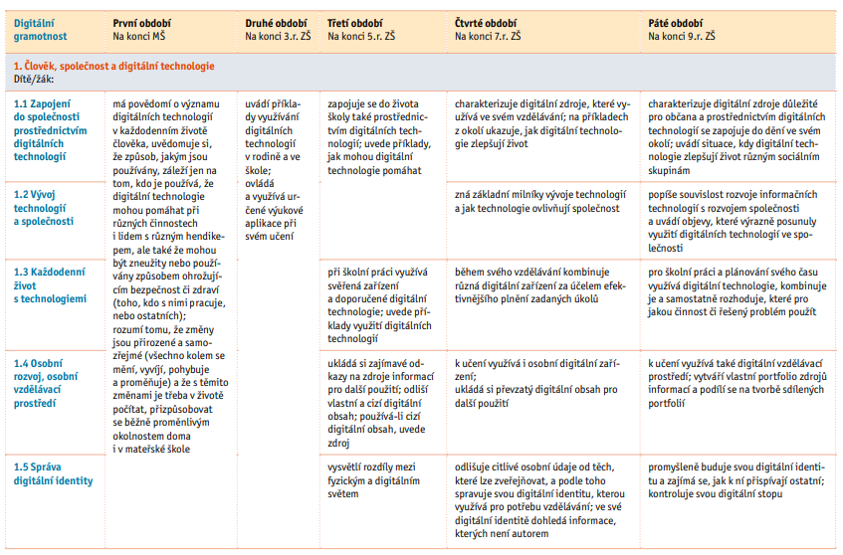

Slide 53
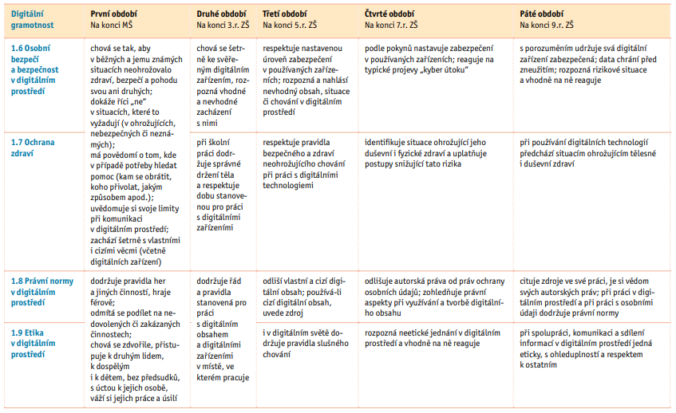

Slide 54
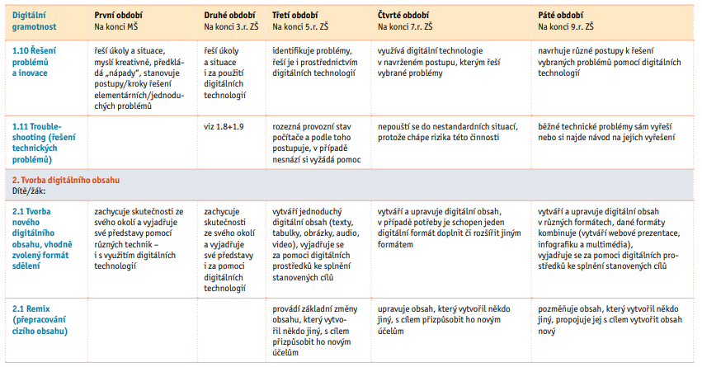

Slide 55
Metodika pro hodnocení rozvoje informační gramotnosti
V červnu 2015 Česká školní inspekce NIQES
Metodika, která poskytuje ČŠI návod pro sledování a hodnocení účinnosti podpory rozvoje informační gramotnosti ve školách.
Konkrétně se jedná o indikátory podmínek rozvoje informační gramotnosti, procesu rozvoje informační gramotnosti a dosažené úrovně informační gramotnosti.
v případě podmínek vycházela inspekce ze struktury stanovené v Profilu Škola²¹.
Metodika je dostupná na http://www.niqes.cz/Metodika-gramotnosti/Metodika-pro-hodnoceni-rozvoje-informacni-gramotno.
Nejnovější tematickou zprávu Rozvoje informační gramotnosti na ZŠ a SŠ zveřejnila ČŠI v červnu 2018 na https://www.csicr.cz/cz/Aktuality/Tematicka-zprava-Rozvoj-informacni-gramotnosti-na.

Slide 56
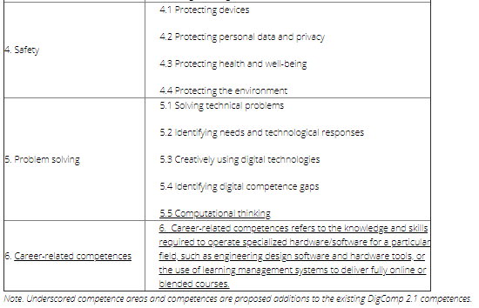
A Global Framework to Measure Digital Literacy

Slide 57
Vybrané zdroje
METODIKA: Digitální gramotnost v uzlových bodech vzdělávání – viz https://digifolio.rvp.cz/artefact/file/download.php?file=82137&view=13123&view=13123
NEUMAJER, O. Standardy kolem digitálního vzdělávání. In: Řízení školy. Praha: Wolters Kluwer, 2018, roč. 15, č. 10, s. 30-33. ISSN 1214-8679
Různé publikace Kabinetu informačních studií a knihovnictví FF MU na http://eknihy.knihovna.cz/
Přehled digitálních edukačních nástrojů na http://nastroje.knihovna.cz/

